Slide 1


商 品 资 料 批 量 录 入
----“供应商直发”模式
www.fclub.cn
Company profile of fclub.cn
中国首家国际名品特卖网站
文件编号及日期 ABC20121019

Slide 2
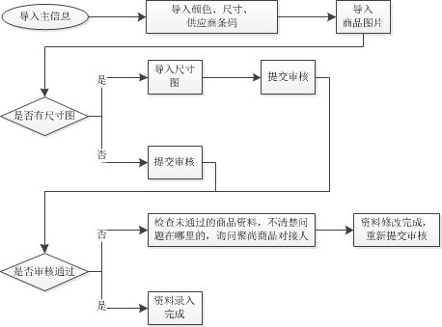
资料录入的先后步骤说明

Slide 3
导主信息
步骤如下：
1、按照《录入资料表》标准表格，将商品信息都填入此表格。表格可从平台上下载。
说明：黄底字段是导“主信息”内容
绿底字段是导“颜色尺寸条码”内容
红色字代表这些字段为必填项
黑色字代表这些字段为非必填项
绿色字代表“成分”、“材质”这两个字段至少录入一个字段
2、进入“批量导入”→导入主信息→点击“导入主要数据”→点击“【下载goods.xls模板】”
3、打开《录入资料表》，筛选“货号+颜色”字段，选择不重复记录，然后打开下载的goods.xls模版，将筛
选出的结果，根据模版里的字段信息，复制粘贴进内容（筛选非常重要，请务必注意）
4、保存填好的模版，平台上点击“导入主要数据”→选择文件→导入
5、在“导入主信息”模块，会出现一条导入的记录，记录的前端，若为蓝色球，代表导入成功；若为红色球，
代表导入失败。可点击查看结果的“ ”，查看导入明细情况，若失败了，看下失败提示的原因，再次导
入；若无法知道原因，可联系聚尚技术。
注意：①品牌ID、三级分类编码必须为文本格式 ②市场价、F价、代销价必须为数值格式
③ 商品描述请详细，各品类要求可下载《商品描述要求》 ④每次导入系统的主信息不能超过500条记录。
商品分类名称 | 商品名称 | 品牌ID | 货号+颜色 | 聚尚商品款号 | 市场价 | fclub价 | 代销价 | 性别 | 三级分类编码 | 颜色 | 尺寸 | 数量 | 条形码 | 成分 | 尺寸规格 | 材质 | 防水性 | 适合人群 | 温馨提示

Slide 4
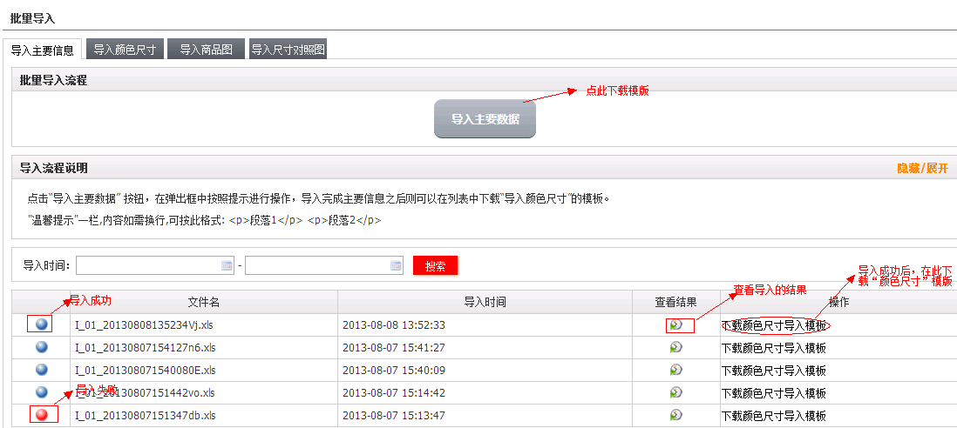
导主信息
以下为图片说明：
导入颜色尺寸、商品图、尺寸图时，查看导入的情况同如下操作

Slide 5
导颜色、尺寸、条形码
步骤如下：
1、主信息导入成功后，在“导入主信息”模块，导入的那条记录最后边的操作一栏，点击“下载颜色尺寸导入模版”，下载文件。
2、将生成的商品款号匹对到表格《录入资料表》里。方法如下：打开下载下来的“颜色尺寸”文件，将 “商品款号”剪切，粘贴到“货号”的后面一列，然后将“商品款号”字段，通过函数“vlookup”，根据“货号”匹对到表格《录入资料表》里。
3、完成后，从《录入资料表》里复制出商品款号、货号、颜色名称、尺寸名称、条码，粘贴到第一步下载下来的表格里。（注意：导入时，条码必须是文本格式！！）
4、保存文件，导入系统。操作如下：选择批量导入→导入颜色尺寸→点击“颜色尺寸”→选择文件→导入
5、在“导入颜色尺寸”模块，会出现一条导入的记录，记录的前端，若为蓝色球，代表导入成功；若为红色球，代表导入失败。可点击查看结果的“ ”，查看导入明细情况，若失败了，看下失败提示的原因，再次导入；若无法知道原因，可联系聚尚技术。
注意：①倘若导入失败，提示原因为颜色不存在或尺码不存在，请将颜色名称/尺码名称改为常用的再导入系统
②注意，颜色名称不能为空且字符长度不超过3个字符；尺寸名称不能为空且字符长度不超过5个字符
③若还是不知道哪里出问题了，可询问聚尚技术。

Slide 6

导商品图
第一次操作导商品图前，需先下载导图的工具：FTP
下载路径：批量导入→导入商品图→下载FTP工具
步骤如下：
1、参考《商品图片导入系统前的先后顺序说明》，将每款商品的图片遍上序号：1、3、4、5、6……
2、图片导入系统前，需要将每款商品图片的文件夹命名为：商品款号—颜色名称
操作方式如下：
①打开导入成功的《颜色尺寸》表格，新增一列，合并出一列“商品款号—颜色名称”
②筛选“商品款号—颜色名称”，选择不重复记录，然后根据“货号”一列，逐一的从上到下转换图片文
件的的命名。即用货号去图片文件夹里搜索，将搜索出的文件夹名字改为“商品款号—颜色名称”
3、图片文件名全部转换成功后，打开FTP工具 ，填入主机、用户名、密码，点击“快速连接”
4、连接成功后，可以看到页面左边为本地站点，右边为远程站点。将远程站点的文件选择为image，从本地站点选择需要导入的图片文件夹，然后在本地站点的下面一个框里，选择要导入的商品图文件夹，点击右键，上传。
5、点击上传后，图片就会陆陆续续的上传到了右边的远程站点，当最底下“列队的文件”为空时，就代表已
经上传FTP完成了。
6、进入后台系统：
批量导入→导入商品图→点击“商品图”，系统会提示正在导入数据。此时不要碰此页面。

Slide 7

导商品图
7、等20分钟后，刷新批量导入页面，进入“导入商品图”版块，查看导入的结果。
在“导入商品图”模块，会出现一条导入的记录，记录的前端，若为蓝色球，代表导入成功；若为红色球，代表导入失败。可点击查看结果的“ ”，查看导入明细情况，若失败了，看下失败提示的原因，再次导入；若无法知道原因，可联系聚尚技术。
以下为导图需注意的几点：
1、导入的图片是有规定格式的：1200*1600像素，宽度：1200px；高度1600px。若不是这样规格的图片，是
导不进去的。
2、每次导入的商品图，不能超过100款。假如需要上线的商品图超出了100款，请分多次导入。
3、导入商品图，必须选择FTP远程站点的image，然后在上传图片
4、图片导入完成后，假如有失败的商品，记得去FTP里，刷新下列表，然后把导入失败的文件在远程站点里删
除。
5、假如商品图大量导入出错，可将商品图文件夹命名改为“商品款号—颜色—REP”，再导入系统
6，图片已经确定导入系统后，可以点击下FTP的“刷新”按钮，刷新列表（导尺寸图亦是）

Slide 8
导尺寸图（需要导入尺寸图的）
可参考文件《做尺寸图的操作步骤 实例》，导尺寸图步骤如下：
1、尺寸图要求：
①字体：微软雅黑 字号：11 或12 位置：上下和左右都居中
②行高25 列宽12 可适当改变
③首行字体白体字、加粗、灰色背景、两端对齐
2、需为JPG格式，图片宽度为700。
3、尺寸图是按照商品款号导入的，导入前，图片文件以商品款号命名。
4、图片文件名全部转换成功后，打开FTP工具 ，填入主机、用户名、密码，点击“快速连接”
5、连接成功后，可以看到页面左边为本地站点，右边为远程站点，将远程站点的文件选择为bcs，从本地站点选择需要导入的图片文件夹，然后在本地站点的下面一个框里，选择要导入的商品尺寸图，点击右键，上传。
6、点击上传后，图片就会陆陆续续的上传到了右边的远程站点，当最底下“列队的文件”为空时，就代表已
经上传FTP完成了。
7、进入后台系统：
批量导入→导入商品图→点击“商品图”，系统会提示正在导入数据。此时不要碰此页面。
8、等20分钟后，刷新批量导入页面，进入“导入商品图”版块，查看导入的结果。
在“导入商品图”模块，会出现一条导入的记录，记录的前端，若为蓝色球，代表导入成功；若为红色球，代表导入失败。可点击查看结果的“ ”，查看导入明细情况，若失败了，看下失败提示的原因，再次导入；若无法知道原因，可联系聚尚技术。

Slide 9
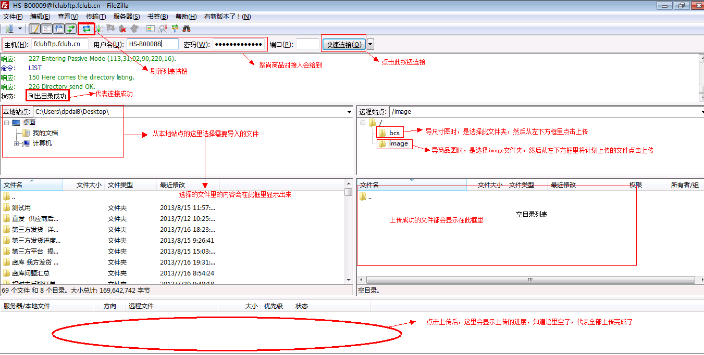
FTP软件使用展示
FTP软件展示

Slide 10
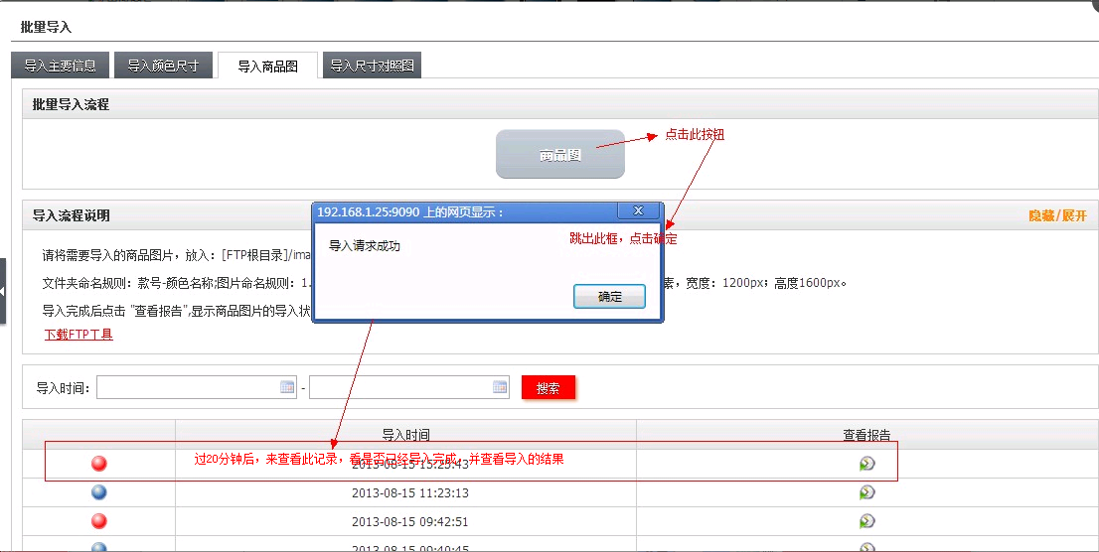
平台上点击图片导入演示
商品图、尺寸图上传FTP成功后，导入系统演示：

Slide 11
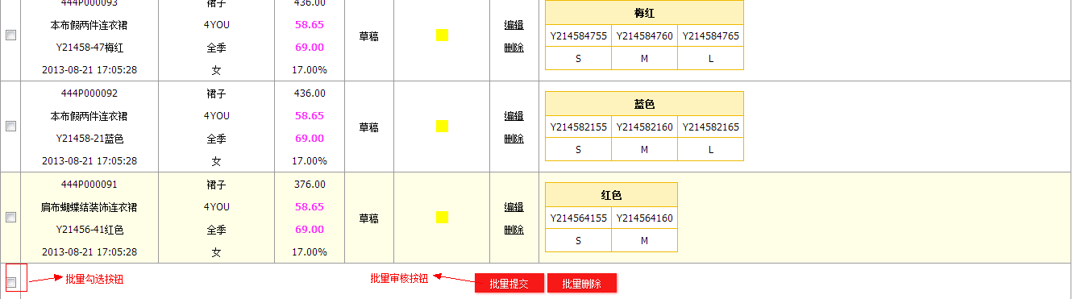
检查资料审核
检查新导入的商品资料，有问题的修正正确，没问题的提交审核（可批量提交）
提交审核后，请通知聚尚商品对接人做审核工作，若审核通过，商品状态会变为已
审核，未审核通过的，商品状态会变为草稿状态。
批量审核如下：

Slide 12

让我们携手再创辉煌！
Thank you!
www.fclub.cn
上海市浦东新区金桥路525号
Tel:(86)021-6133 0163 Fax:( 86)021-6133 0262

